Slide 1
Федеральное государственное бюджетное образовательное учреждение высшего образования «Красноярский государственный медицинский университет» имени профессора В.Ф. Войно-Ясенецкого Министерства здравоохранения РоссийскойФередации Фармацевтический колледж
Тема: «Санитарный режим в аптечных организациях»
Тюльпанова М.В. 2020

Slide 2
План лекции
Санитарные требования к помещениям и оборудованию аптек.
Санитарное содержание помещений, оборудования, инвентаря.
Санитарно-гигиенические требования к персоналу аптек.
Санитарные требования к помещениям и оборудованию асептического блока (самостоятельное изучение).

Slide 3
Приказ МЗ РФ № 309
Требования, предъявляемые к санитарному режиму аптечной организации и личной гигиене работников аптеки, утверждены: приказом МЗ РФ № 309 от 21.10.1997 г. Об утверждении Инструкции по санитарному режиму аптечных организаций; приказом № 647 от 31 августа 2016 г. Об утверждении правил надлежащей аптечной практики лекарственных препаратов для медицинского применения

Slide 4
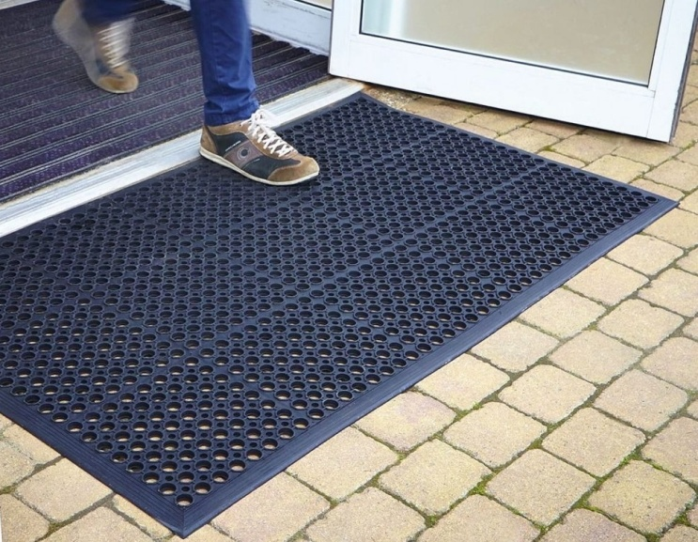
Санитарные требования к помещениям и оборудованию аптек
Перед входами в аптеку должны быть приспособления для очистки обуви от грязи. Очистка самих приспособлений должна проводиться по мере необходимости, но не реже 1 раза в день.
Рабочие места персонала аптеки в зале обслуживания населения должны быть оснащены устройствами, предохраняющими работников от прямой капельной инфекции.

Slide 5
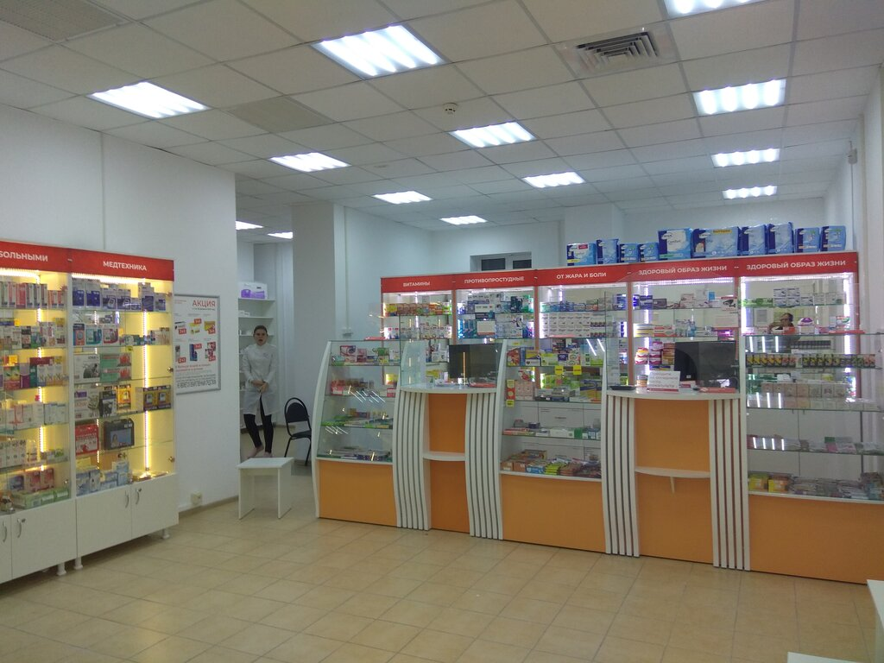
Помещения аптек должны иметь как естественное, так и искусственное освещение.
Общее искусственное освещение должно быть предусмотрено во всех помещениях, кроме того, для отдельных рабочих мест устанавливается местное освещение. Искусственное освещение осуществляется люминисцентными лампами и лампами накаливания.

Slide 6
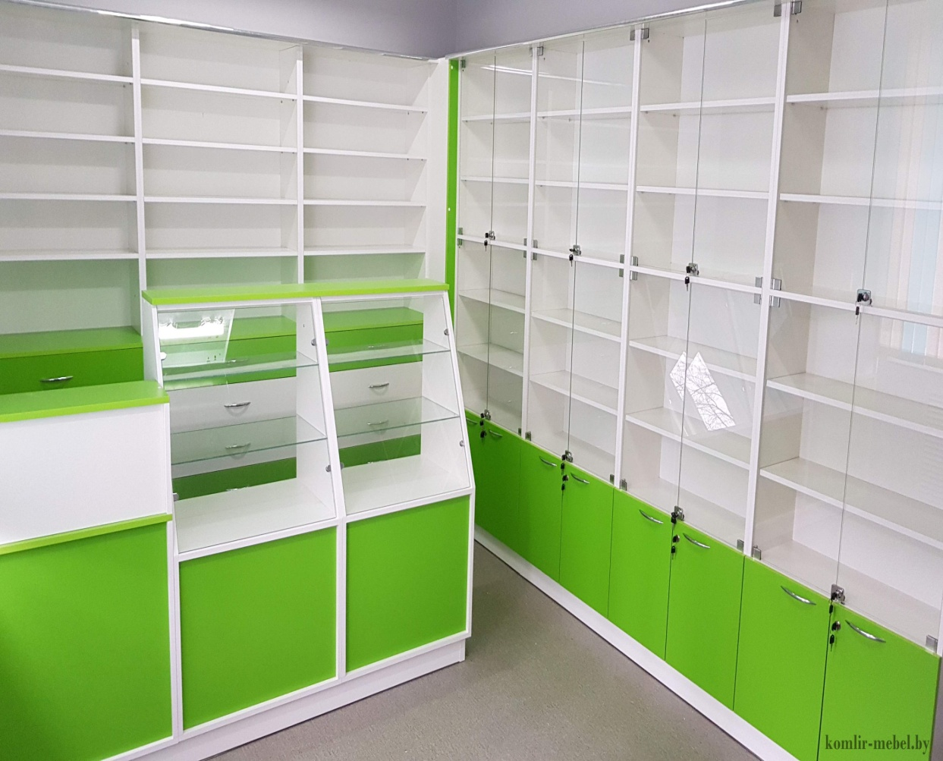
Установка оборудования должна производиться на расстоянии не менее 0,5 метров от стен или другого оборудования, чтобы иметь доступ для очистки, дезинфекции, ремонта, технического обслуживания, поверки и (или) калибровки оборудования, обеспечивать доступ к товарам аптечного ассортимента, свободный проход работников.
Оборудование не должно загораживать естественный или искусственный источник света и загромождать проходы

Slide 7
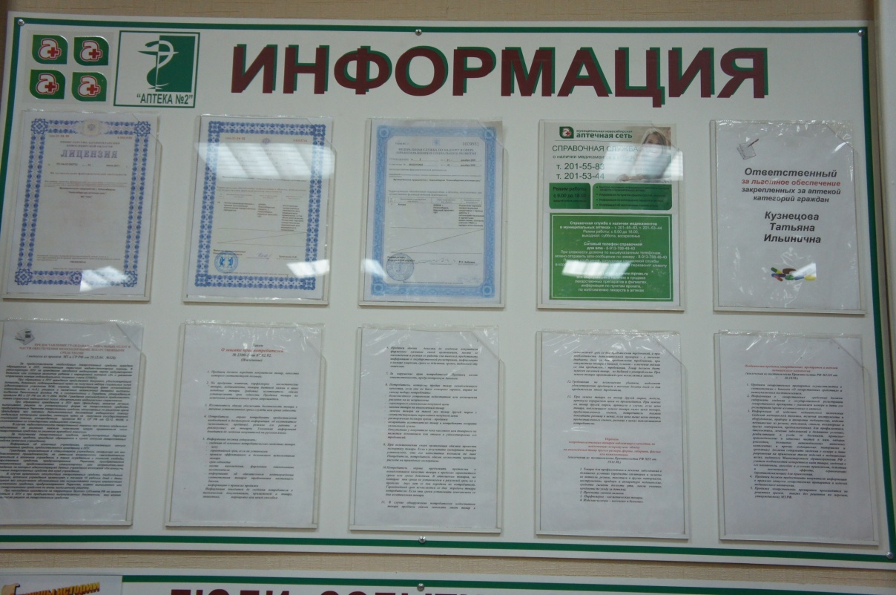
В производственных помещениях не допускается вешать занавески, расстилать ковры, разводить цветы, вывешивать стенгазеты, плакаты и т.п. Для этого могут быть использованы коридоры, комнаты отдыха персонала аптек, кабинеты.
Информационные стенды и таблицы, необходимые для работы в производственных помещениях, должны изготовляться из материалов, допускающих влажную уборку и дезинфекцию.
Декоративное оформление непроизводственных помещений, в том числе озеленение, допускается при условии обеспечения за ними необходимого ухода (очистка от пыли, мытье и т.д.) по мере необходимости, но не реже 1 раза в неделю.

Slide 8
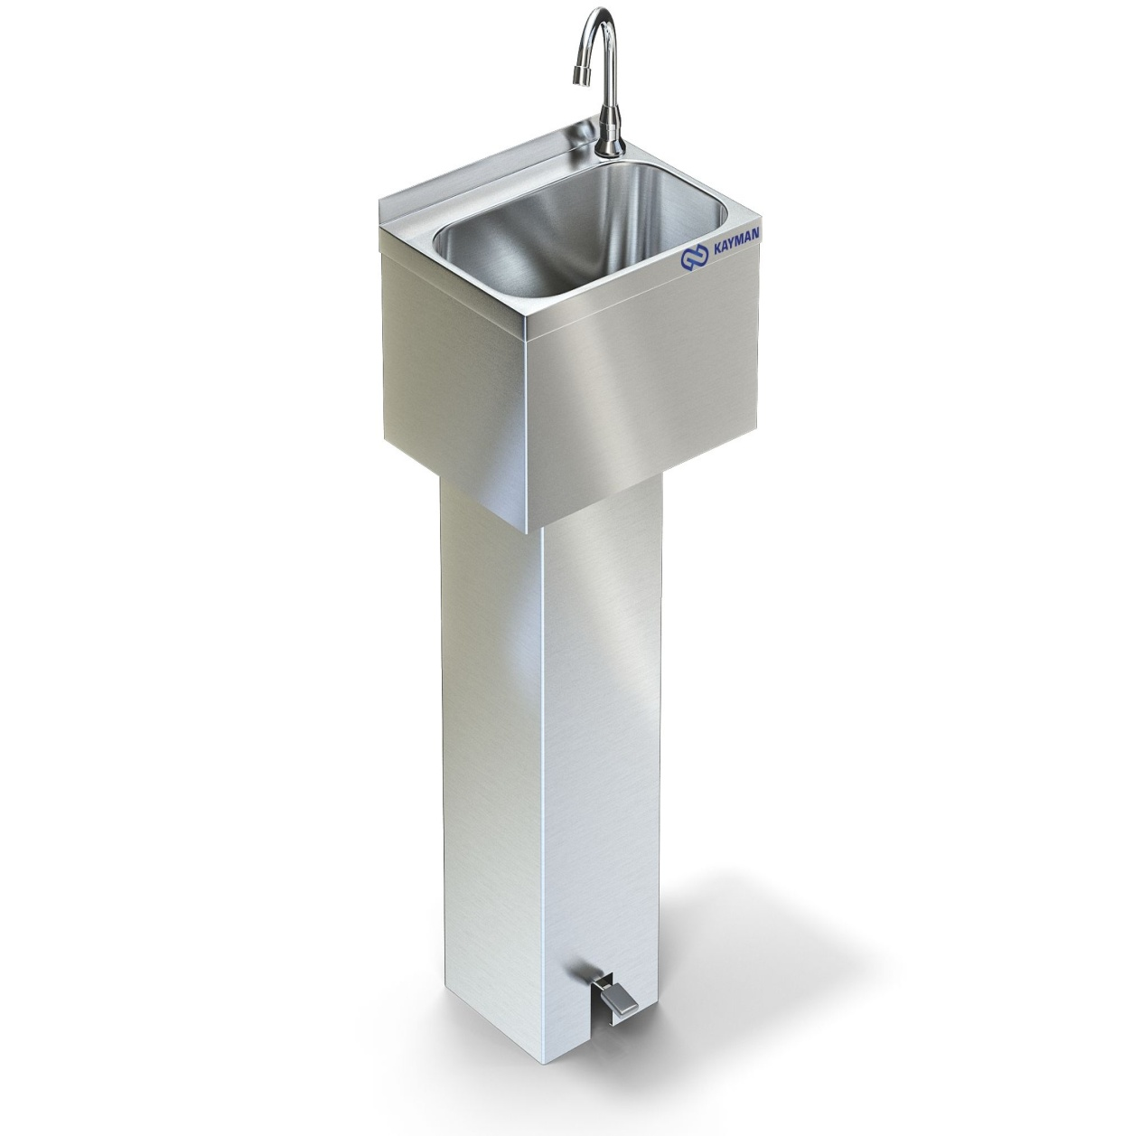
В моечной комнате должны быть выделены и промаркированы раковины (ванны) для мытья посуды, предназначенной для приготовления: инъекционных растворов и глазных капель, внутренних лекарственных форм, наружных лекарственных форм. Запрещается пользоваться этими раковинами для мытья рук.
Для мытья рук персонала в шлюзах асептического блока и в заготовочной, ассистентской, моечной, туалете должны быть установлены раковины (рукомойники), которые целесообразно оборудовать педальными кранами или кранами с локтевыми приводами. Рядом устанавливают емкости с дезинфицирующими растворами, воздушные электросушилки.
Запрещается пользоваться раковинами в производственных помещениях лицам, не занятым изготовлением и фасовкой лекарственных средств.

Slide 9
Санитарное содержание помещений, оборудования, инвентаря
Перед началом работы необходимо провести влажную уборку помещений (полов и оборудования) с применением дезинфицирующих средств.
Запрещается сухая уборка помещений. Генеральная уборка производственных помещений должна проводиться не реже одного раза в неделю. Моют стены, двери, оборудование, полы. Потолки очищают от пыли влажными тряпками 1 раз в месяц. Оконные стекла, рамы и пространство между ними моют горячей водой с мылом или другими моющими средствами не реже одного раза в месяц.

Slide 10
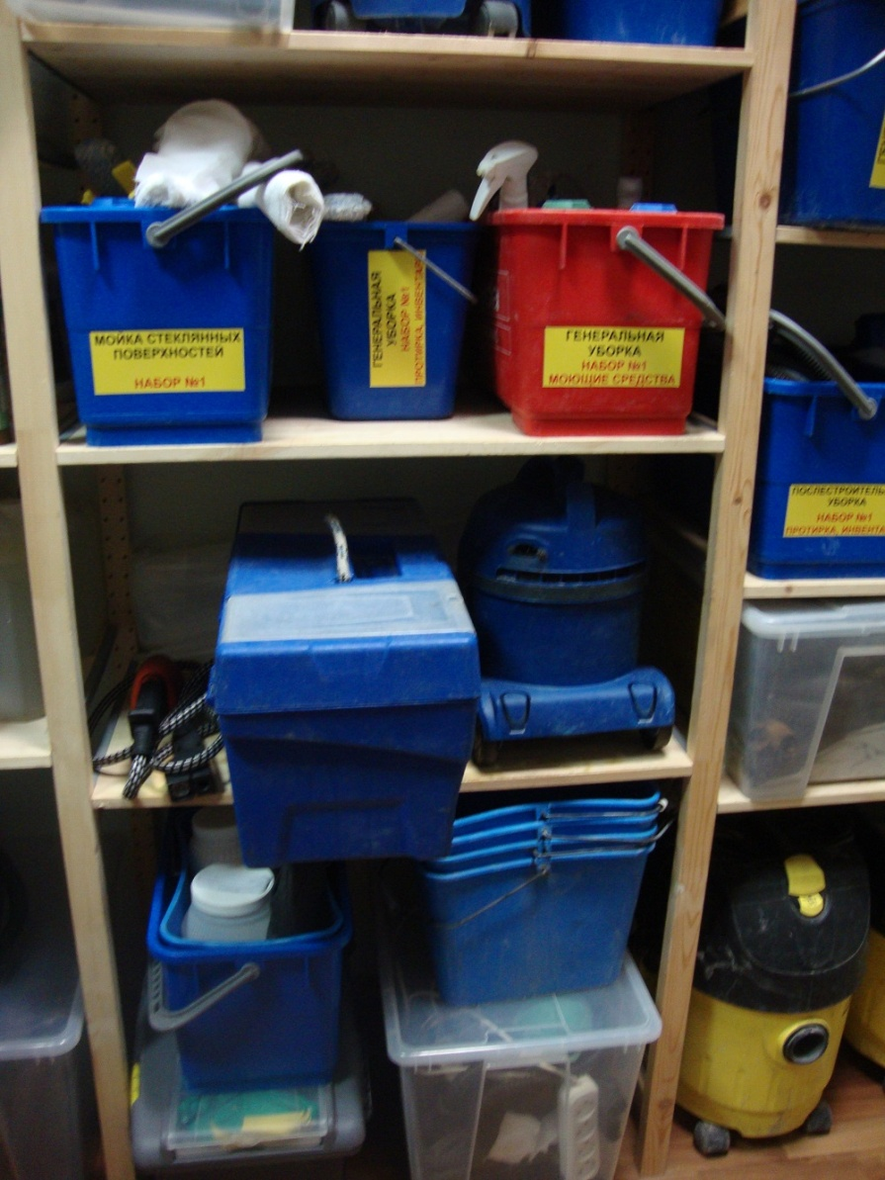
Оборудование
Оборудование производственных помещений и торговых залов подвергают ежедневной уборке, шкафы для хранения лекарственных средств в помещениях хранения (материальные комнаты) убирают по мере необходимости, но не реже одного раза в неделю. Уборочный инвентарь должен быть промаркирован и использован строго по назначению. Хранение его осуществляют в специально выделенном месте (комната, шкафы) раздельно.
Ветошь, предназначенная для уборки производственного оборудования, после дезинфекции и сушки, хранят в чистой промаркированной плотно закрытой таре (банка, кастрюля и др.).
Уборочный инвентарь для асептического блока хранят отдельно.

Slide 11
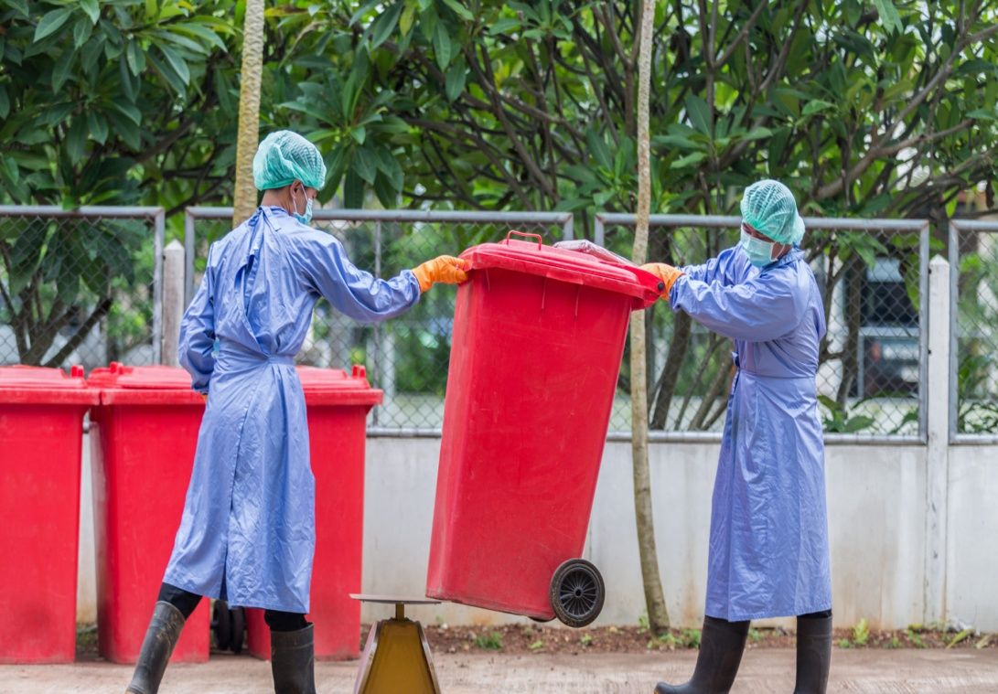
Отходы производства и мусор должны собираться в специальные контейнеры с приводной крышкой с удалением из помещения не реве 1 раза в смену. Раковины для мытья рук, санитарные узлы и контейнеры для мусора моют, чистят и дезинфицируют ежедневно.
Санитарный день в аптеках проводят 1 раз в месяц (одновременно, кроме тщательной уборки, можно проводить мелкий текущий ремонт).

Slide 12
Санитарно-гигиенические требования к персоналу аптек
Руководители аптек обязаны:
- заботиться о правильной расстановке специалистов и подсобного персонала
- обеспечивать подготовку и переподготовку персонала по правилам личной гигиены и технике безопасности, а также прохождение персоналом регулярных медосмотров (предварительные и периодические осмотры)
- разрабатывать и размещать правила личной гигиены, регламента уборки, правил транспортировки продукции и материалов в соответствии с ходом технологического процесса и др. с учетом особенностей аптеки
- не допускать к работе сотрудников с инфекционными заболеваниями или повреждениями кожных покровов. Направить на лечение и санацию. Допустить к работе только при наличии справки о выздоровлении.

Slide 13
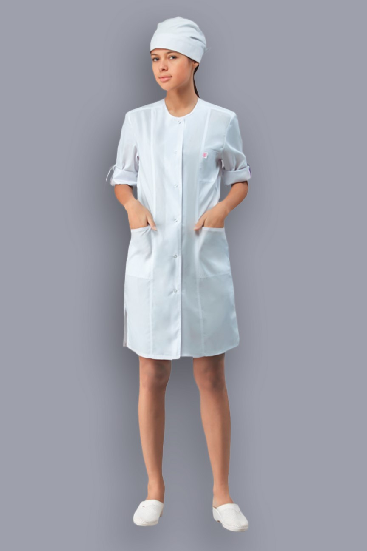
Санитарная одежда
включает медицинский халат и шапочку - предназначена для защиты медикаментов, материалов и готовой продукции от дополнительных микробиологических и других загрязнений, выделяемых персоналом
выдается в соответствии с действующими нормами с учетом выполняемых производственных операций
смена производится не реже 2 раз в неделю, полотенец для личного пользования – ежедневно
перед посещением сан.узла обязательно снимать халат

Slide 14
Персоналу аптеки запрещается:
1. выходить за пределы аптеки в санитарной одежде и обуви
2. принимать пищу, курить, а также хранить еду, курительные материалы и личные ЛС в производственных помещениях аптек и в помещениях хранения готовой продукции
3. хранить в карманах халатов предметы личного пользования, кроме носового платка

Slide 15
Контрольные вопросы для закрепления:
Назовите нормативный документ, регламентирующий санитарный режим в аптеке?
Какие санитарно-гигиенические мероприятия проводят в аптеке ежедневно?
С какой периодичностью в аптеке проводят санитарный день? Какие мероприятия он включает?
Что включает санитарная одежда фармацевта? Для чего она предназначена?
Дайте определения понятиям дезинфекция, предстерилизационная очистка, стерилизация.
Что такое «контаминация микроорганизмами»? В каких случаях она происходит?
Какие требования предъявляются к технологической одежде для асептического блока?

Slide 16
Домашнее задание
Законспектировать лекцию в тетради
Ответить на контрольные вопросы В ТЕТРАДИ
Самостоятельно ознакомиться и ЗАКОНСПЕКТИРОВАТЬ тему «Санитарные требования к помещениям и оборудованию асептического блока»
Выполнить тестовые задания на тему «Санитарный режим аптечных организаций»

